Slide 1
Encaminament IP
  NA 5.2
  Munin i Nagios. Exercicis pràctics.
Notes:
Presentació: Nom. Index de les tres parts de la prova?
OBJECTIU: comprovació de l'aptitud pedagògica de l'aspirant i el seu domini de les tècniques necessàries per a l'exercici docent
CONCLUSIÓ: Degut a que el temps per aquesta prova es limitat, em centraré en les parts de la programació que són competència directa del professor i només esmentaré de forma ràpida les qüestions que venen fixades de forma normativa per alguns dels ents reguladors dels Cfs.
El meu objectiu és intentar demostrar en aquest temps límitat la meva capacitat com a docent, que puc ser bon comunicador, amb iniciativa i creativitat, sensible amb la diversitat a l'aula i als conflictes i/o problemes que poden sortir i que obviament predisposat a la innovació i adaptació a les circumstàncies

Slide 2



Nagios
Característiques
  Monitorització de serveis de xarxa (SSH, SMTP, POP3, Ldap, etc.)
  Monitorització de recursos de màquina (ús de CPU, espai en disc,etc.)
  Notificació d'esdeveniments
  Interfície web amb informes de monitorització
  Expansible i configurable a mida mitjançant plugins
  Abans anomenat netsaint.

Slide 3
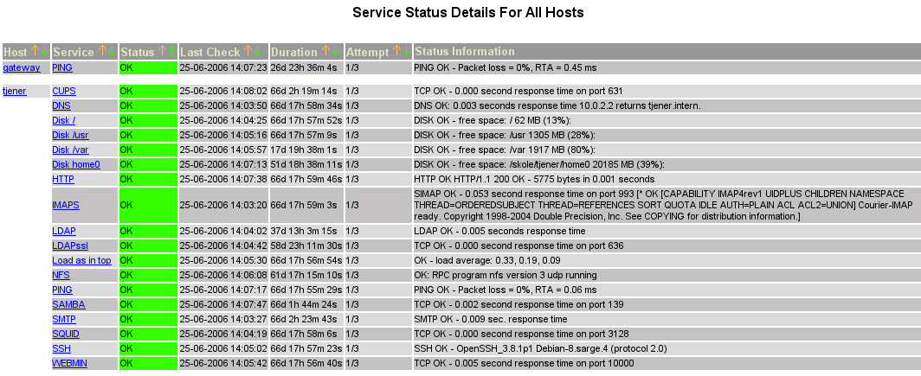
Configuració de Nagios
Exemple de monitorització de serveis

Slide 4
Munin
Característiques
  Munin és un sistema de monitorització que presenta els resultat en forma de gràfiques a través d'Internet
  Plug&Play. Extensible i configurable a mida a través de plugins
  Monitoritació de recursos remots. Sistema client/servidor. Paquet munin-node.
  Basat en l'eina RRDTool.
  Pot treballar conjuntament amb nagios

Slide 5
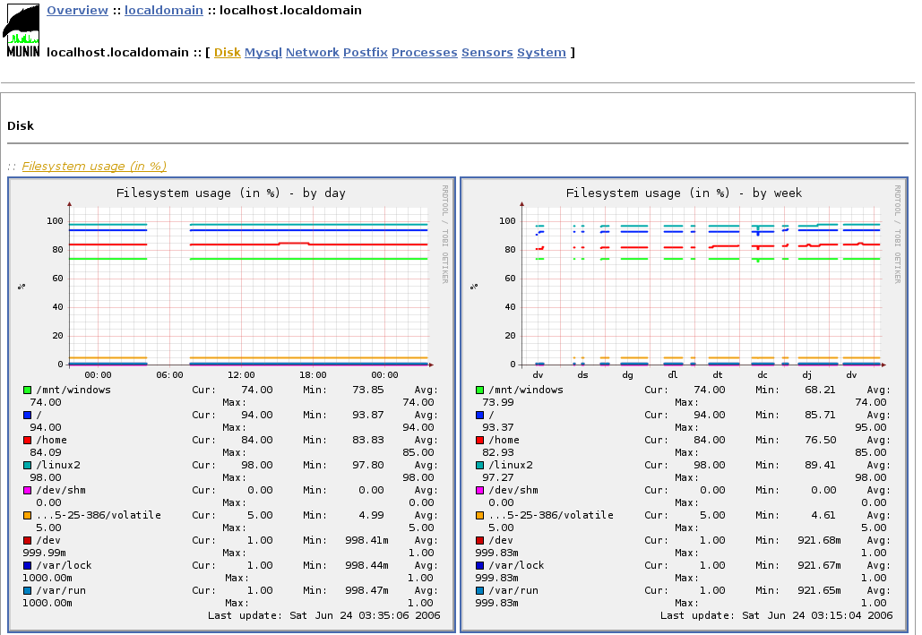
Munin

Slide 6

http://creativecommons.org/licenses/by-sa/2.5/deed.ca

